Slide 1
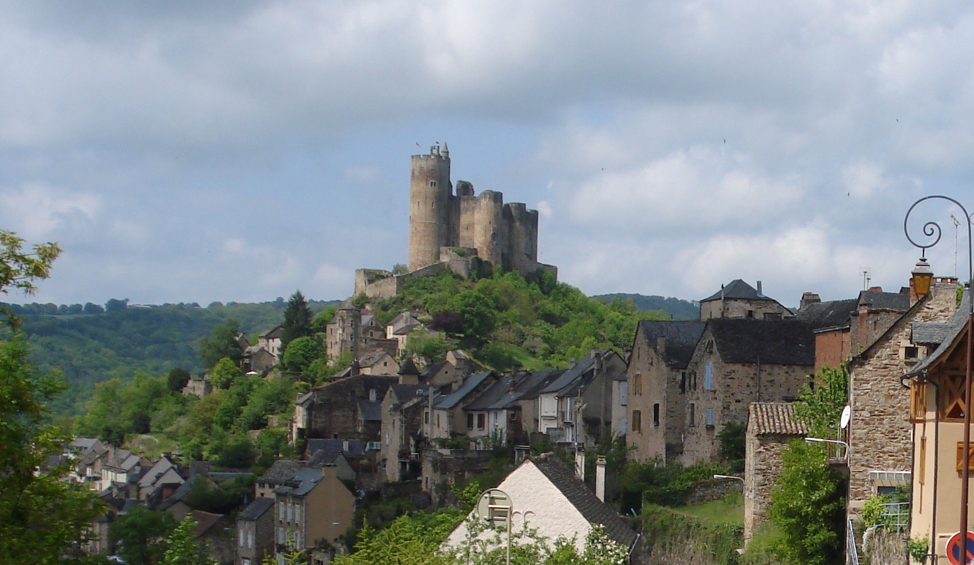
2010: AVEYRON- NAJAC –
Le Château médiéval

